Slide 1
Računarska mreža i struktura mreže
Prof Zoran Radulović

Slide 2
Šta je to računarska mreža
Računarska mreža je skup računara i pridrženih krajnjih uređaja povezanih komunikacionim sistemom u svrhu razmene informacija i deljenja resursa između korisnika.
krajnji uređaj
komunikacioni
sistem
računar

Slide 3
Svrha umrežavanja
komuniciranje
e-pošta, tekstualne poruke u realnom vremenu (jedan-jedan, više-više), telefonija, video-telefon, video-konferencija
deljenje resursa
uređaji: štampači, skeneri, ploteri, serveri...
podaci: datoteke, baze podataka,...
aplikacije: poslovne aplikacije (tipa MS Office), CAD-CAM,...
prikupljanje podataka, upravljanje i nadgledanje
prikupljanje: merni uređaji, bar-kod čitači, senzori,...
upravljanje: različiti elektronski i elektro-mehanički uređaji
nadgledanje: kamere...

Slide 4
Šta je to komunikacioni sistem računarske mreže
Komunikacioni sistem obuhvata:
komunikacione kanale (linije):
vazduh, bakarne parice, koaksijalni kabl, optički kabl
mrežne uređaje (zavise od kanala i tehnologije prenosa):
zvezdišta (hub, switch), pojačivači (repeater), antenski primopredajnici...
komunikacione protokole (realizovane u hardveru i softveru kom. uređaja):
CSMA/CD, IP, TCP, HTTP….
Izvor
Odredište
kodirana poruka
Predajnik
Kanal veze
Prijemnik
poruka
poruka
komunikacioni sistem
Šum

Slide 5
Šta je to lokalna računarska mreža
Lokalna računarska mreža (LAN – Local Area Network) je računarska mreža koja se prostire na fizički malom prostoru i obično je pod jedinstvenom administrativnom kontrolom.
Mali prostor:
nekoliko soba, sprat, zgrada, nekoliko susednih zgrada
Jedinstvena administrativna kontrola:
preduzeće, institucija, škola,...
Odsustvo iznajmljenih komunikacionih kanala (linija)
komunikacione linije pripadaju instituciji koja administrira mrežu

Slide 6
Fizička topologija LAN mreže
Fizička topologija definiše veze između čvorova u mreži.
Čvor može biti računar, krajnji uređaj poput štampača ili mrežni uređaj poput zvezdišta (hab - hub, svič - switch)
Veze mogu biti kako kablovske tako i bežične.
Od topologije zavisi otpornost mreže na otkaze kanala i čvorova
slaba tačka
danas najčešće
topologije

Slide 7
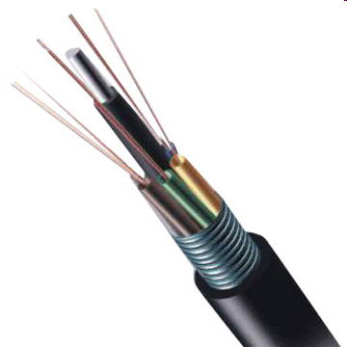
Tipovi veza između čvorova
Diktirani su određenom mrežnom tehnologijom:
Kablovske veze (otporne na šum okolne sredine)
Parice (twisted-pair), oklopljene (STP) i neoklopljene (UTP), koriste se i u telefonskoj mreži, brzina prenosa 2-100Mb/s
Koaksijalni kabl, (kao i za kablovsku ТV) 200-500+Mb/s
Optički kabl, nekoliko stotina puta brži od koaksijalnog kabla, problem savijanje

Slide 8
Tipovi veza između čvorova
Diktirani su određenom mrežnom tehnologijom:
Bežične veze
IEEE 802.11b, 802.11g (Wi-Fi) visokofrekventni radio talasi u opsegu od 2.4GHz, brzina do 54Mb/s (u proseku 22Mb/s)
Bluetooth, 2.4GHz, 1Mb/s do 100 metara (najčešće do 10m), mala potrošnja energije
pristupna tačka
(wireless access point)

Slide 9
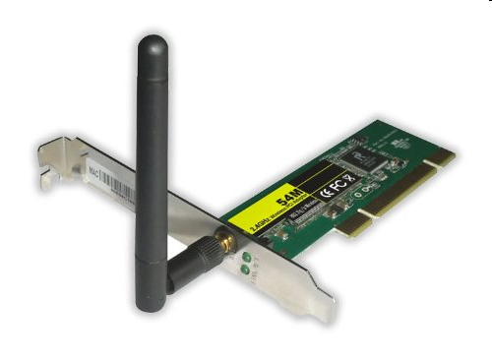
Kako se čvorovi priključuju na mrežu
Računari i krajnji uređaji priključuju se na mrežu preko spoljne ili integrisane mrežne kartice (MK), (engleski NIC - Network Interface Card)
integrisana MK
spoljna MK
spoljna Wi-Fi MK
priključak na liniju putem kabla

Slide 10
Mrežna kartica i upravljački program
MK obavlja sledeće funkcije:
pretvara paralelni niz bitova (32, 64) u serijski niz bitova, kodira ih u odgovarajuće električne (svetlosne signale) i šalje ih preko komunikacione linije.
prima signale sa linije, dekodira ih u bite i konvertuje u paralelni niz bitova razumljiv računaru.
kontroliše pristup računara liniji u zavisnosti od mrežne tehnologije
detektuje greške u prenosu
Upravljački program (engl. driver) upravlja radom kartice:
deo je operativnog sistema (Windows, Linux, MAC OS ...)
realizuje komunikacione protokole za datu mrežnu tehnologiju
svaka MK ima svoju fizičku adresu upisanu u memoriju kartice
barata sa ovom adresom prilikom slanja/primanja poruke

Slide 11
LAN mreže tipa Ethernet (familija IEEE 802.3)
Najčešća tehnologija u današnjim LAN mrežama
Fizička topologija stabla ili zvezde
Svaka MK ima jedinstvenu fizičku adresu, (engl. MAC address )
proizvođač
redni broj kartice proizvođača
Ukupan broj adresa 2⁴⁸
Svaka poruka za slanje ima sopstvenu (SA) i adresu destinacije (AD)
Sve jedinice u AD broadcast adresa (svi čvorovi u mreži primaju poruku)

Slide 12
LAN mreže tipa Ethernet (familija IEEE 802.3)
komanda
fizička
adresa

Slide 13
LAN mreže tipa Ethernet (familija IEEE 802.3) deljeni (shared) Ethernet
Kolizioni domen je deo mreže gde samo jedan čvor šalje poruku a ostali primaju.
U kolizionom domenu zvezdišta su tipa hab-a
Hab ima više mrežnih priključaka (obično 8,16) koji se zovu portovi
Poruku koju hab primi na jednom portu prosleđuje na sve ostale
Zbog rastojanja ili zbog brojnosti habovi se mogu dalje povezivati
hab
učionice
računovodstvo
stud. služba

Slide 14
LAN mreže tipa Ethernet (familija IEEE 802.3) deljeni (shared) Ethernet
CSMA/CD (Carrier Sense Multiple Access/Collision Detection) protokol komunikacije:
čvor koji ima poruku za slanje osluškuje signal za slobodno slanje (carrier)
ukoliko niko ne šalje poruku, čvor (njegova MK) šalje poruku na kabl, ali i dalje osluškuje šta se dešava u toku slanja
ukoliko više čvorova počnu da šalju u približno isto vreme nastupa kolizija (interferencija, neregularno stanje signala poruke)
svi čvorovi (njihove MK) detektuju koliziju i odbacuju do tad priljene podatke kao neregularne
čvorovi koji su proizveli koliziju se povlače i nakon slučajnog vremena ponovo pokušavaju (startuju interni sat)
Ovakav metod je dobar za saobračaj sa kratkim porukama
Svi čvorovi primaju poruku do trenutka kada se primi adresa destinacije, od tada prima samo čvor kome je poruka namenjena.

Slide 15
LAN mreže tipa Ethernet (familija IEEE 802.3) komutirani (switched) Ethernet
Svič (switch) je pametan uređaj koji ima n portova (8,12,24,...) i tabelu fizičkih adresa po portovima u svojoj memoriji.
Kada poruka stigne na port A ona se prosleđuje na port B na kome je priključen čvor ili grana mreže koja sadrži MK sa destinacionom adresom. Svič zna koji je to port na osnovu tabele adresa po portovima.
Razlika između sviča i haba: primer

Slide 16
LAN mreže tipa Ethernet (familija IEEE 802.3) segmentiranje mreže
Da bi se povećao protok informacija mreža se segmentira uz pomoć sviča na više kolizionih domena (segmenata) u kojima važi CSMA/CD algoritam pristupa.
Danas su sva (ili najveći broj) zvezdišta svičevi!
svič
hab

Slide 17
LAN mreže tipa Ethernet (familija IEEE 802.3) brzine i dometi
Brzina čvor – čvor
10Mb/s (u jednom smeru [half] i u oba smera [full duplex])
100Mb/s (u jednom smeru [half] i u oba smera [full duplex]) Fast Ethernet – najčešći tip veze za radne stanice
1Gb/s (u jednom smeru [half] i u oba smera [full duplex]) Gigabit Ethernet – najčešće serveri vezani na ove portove
Razdaljina čvor – čvor
10Mb/s , 100Mb/s, 1Gb/s 100 metara sa bakarnim kablovima
veće distance sa optičkim kablovima

Slide 18
Strukturno kabliranje
Računarska mreža u jednoj zgradi izvodi se po pravilima strukturnog kabliranja (horizontalna i vertikalna kablaža)
Ideja: isti kablovski sistem za različite servise: računarska mreža, telefonija, video ...
Elementi kabliranja:
Pasivna oprema: kablovi, utičnice, patch paneli, ormani za aktivnu opremu
Aktivna oprema: svičevi, habovi, pristupne tačke za WiFi...

Slide 19
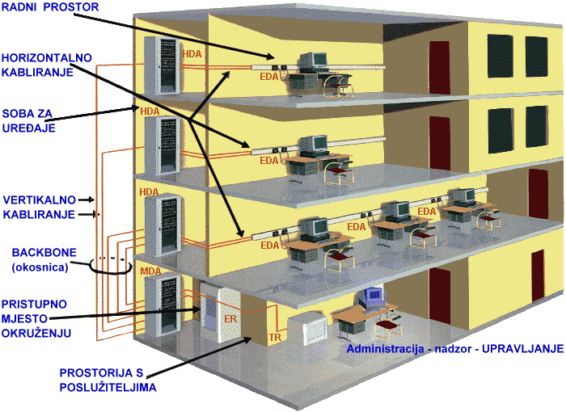
Strukturno kabliranje – primjer

